Slide 1
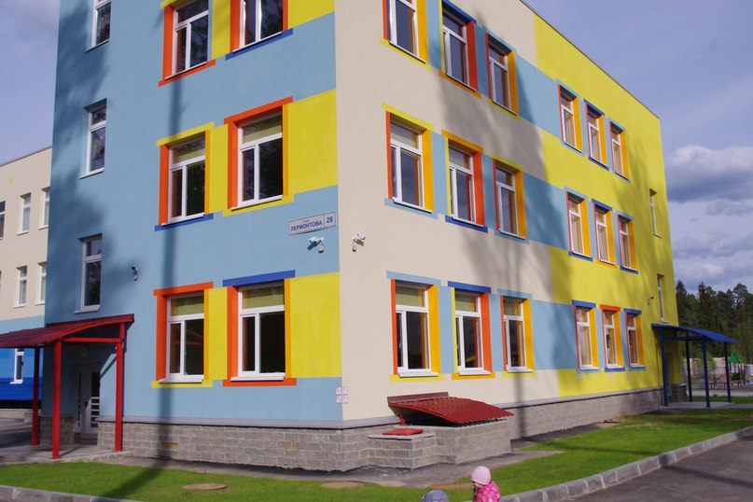
Использование интерактивных технологий в работе логопеда с детьми
Гадаборшева
Милана Хусеновна
логопед
МБДОУ «Детский сад комбинированного вида №54»

Slide 2
Традиционные методы порой оказываются бесполезными и просто неспособными удержать внимание особых детей. Поэтому использование интерактивных технологий в работе становится важным и зачастую необходимым условием поддержания интереса детей к занятиям с педагогом.
В своем проекте я расскажу о применении интерактивных технологий в целях формирования речи и развития творческого потенциала ребенка.
Сегодня основой работы любого специалиста в области образования является использование новейших технологий, в том числе интерактивных. Преимуществами их применения можно назвать как возможность игровой деятельности, направленной на индивидуализацию процесса обучения, так и полисенсорное воздействие, позволяющее сочетать слуховое восприятие информации с опорой на зрительный контроль. Всё это играет немаловажную роль в работе с детьми, имеющими отклонения в развитии.

Slide 3
В нашем саду созданы все условия для развития творческих способностей детей с особыми образовательными потребностями. В своей работе я регулярно использую такие новшества, как:
интерактивная доска;
интерактивная панель;
интерактивный стол;
световой стол;
интерактивная песочница;
интерактивный пол;
логотренажер.
Цель работы: адаптация ребенка к жизни в социуме через развитие его творческого потенциала за счет включения в информационное пространство.
Задачи:
развитие творческого воображения;
развитие дыхания и голоса;
формирование музыкального слуха;
развитие ручной моторики через художественное творчество;
формирование коммуникативных навыков в процессе интерактивных игр.

Slide 4
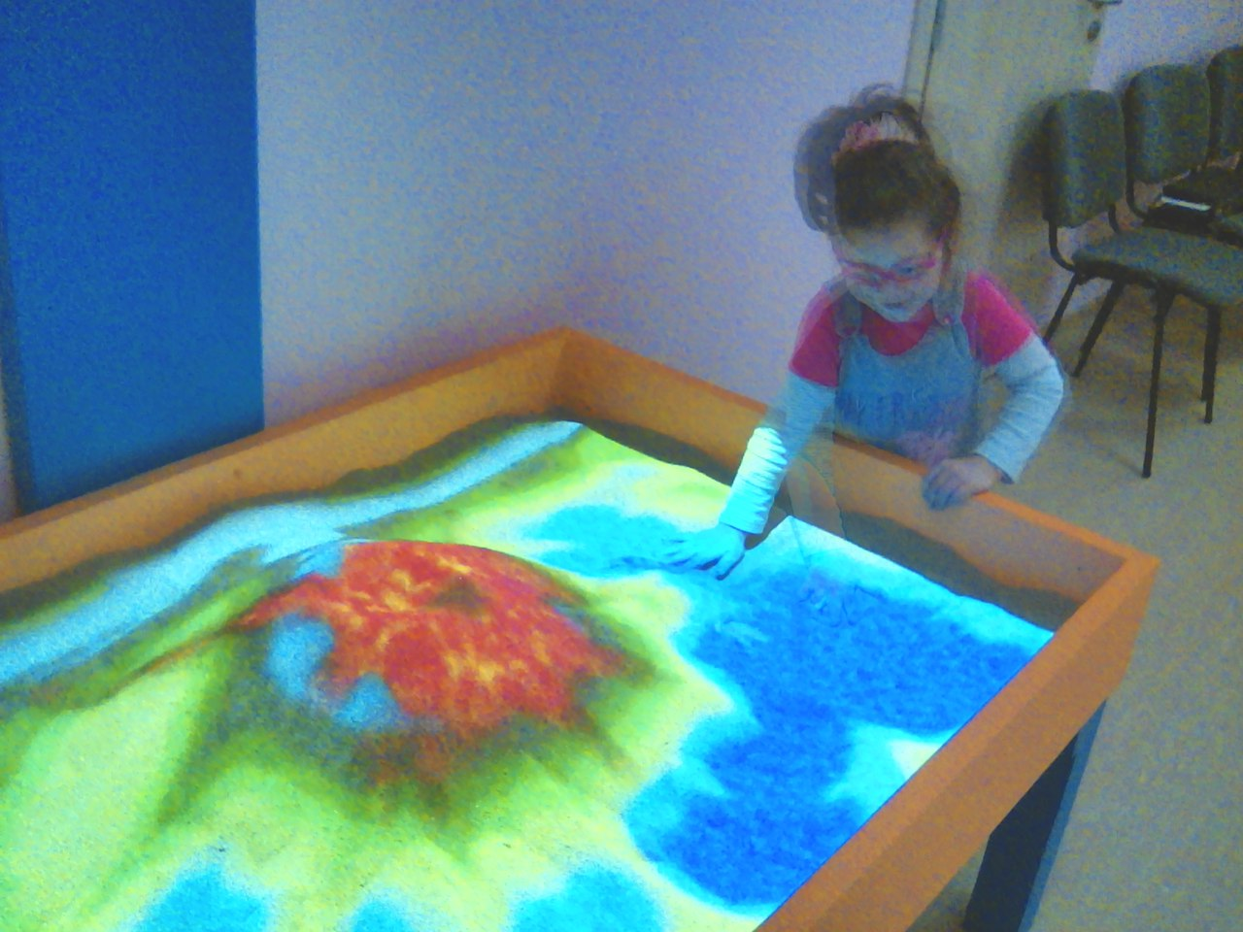
Создание новой реальности с помощью интерактивной песочницы способствует развитию творческого воображения ребенка, развивает мелкую моторику, формирует познавательную активность.

Slide 5
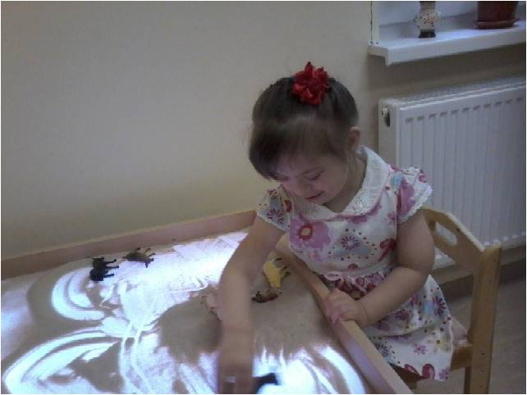

Slide 6
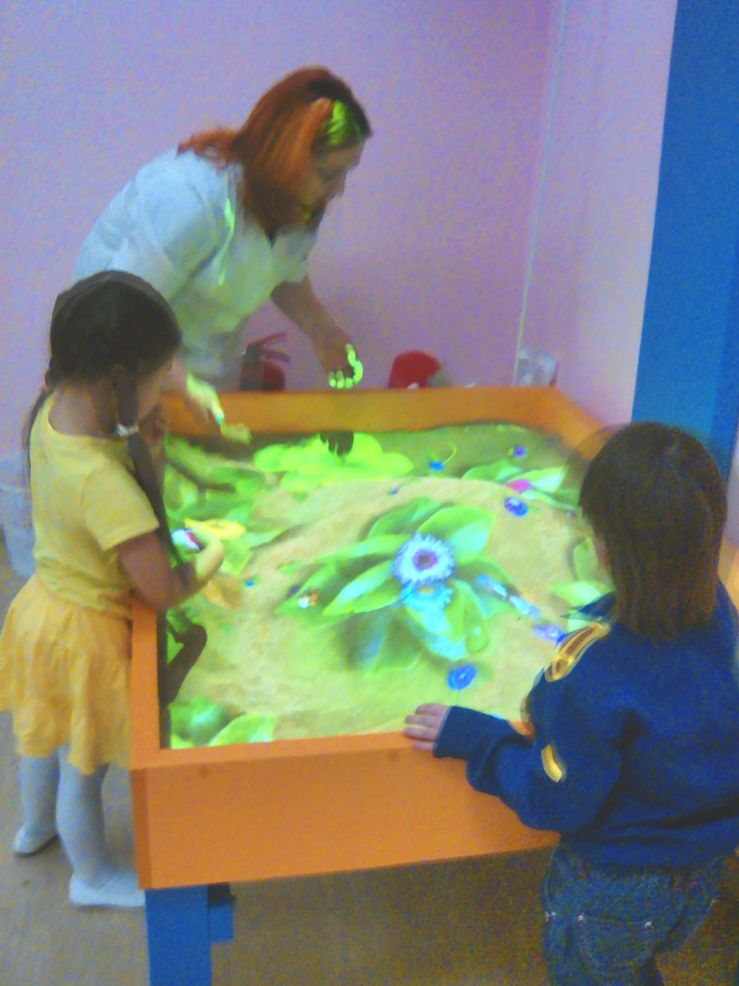

Slide 7
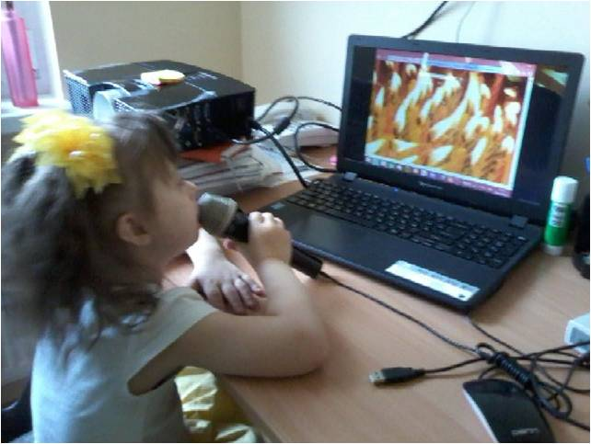
Использование логотренажера учит ребенка управлять своим голосом, контролировать его высоту и силу; позволяет формировать правильное дыхание.
Логотренажер помогает формировать интонацию речи, регулировать ее темп, звучание, корректировать произносимые звуки.

Slide 8
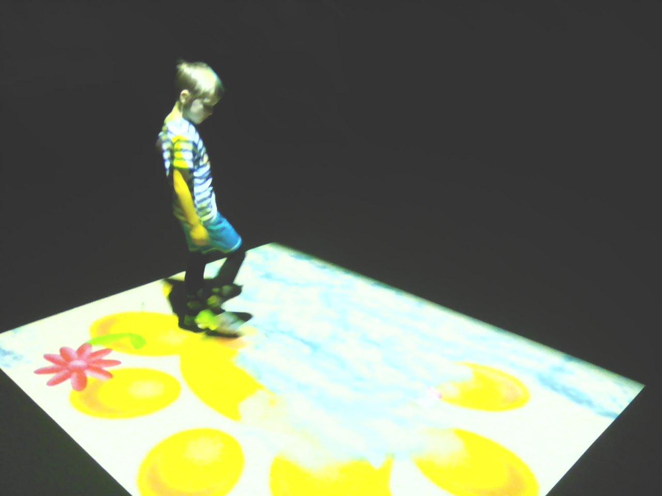
Интерактивный пол подходит для образовательной деятельности, релаксации, цветотерапии, психокоррекции детей.
Погружая в новую реальность ,предлагаем ребенку моделировать игровое пространство. Также преимуществами является развитие общей моторики, мышления, воображения.

Slide 9
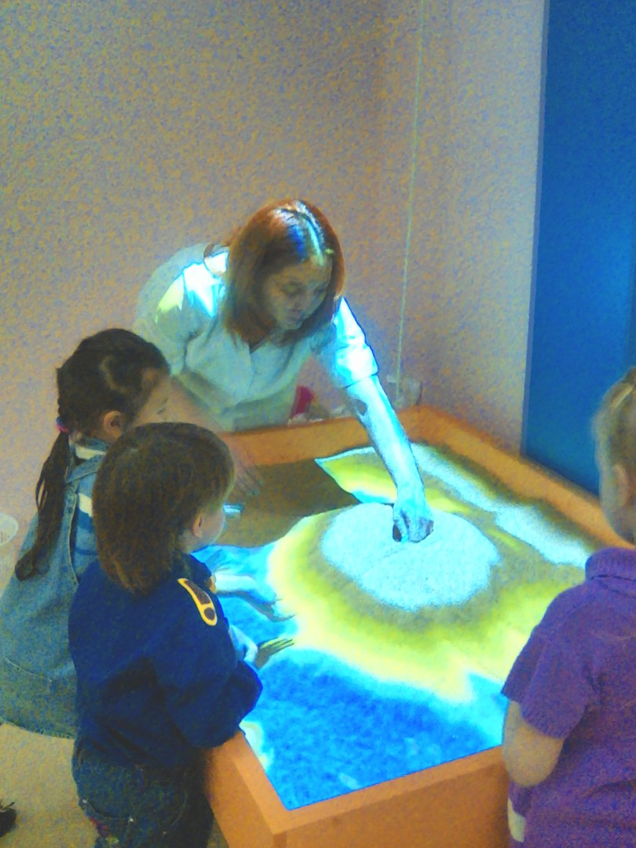
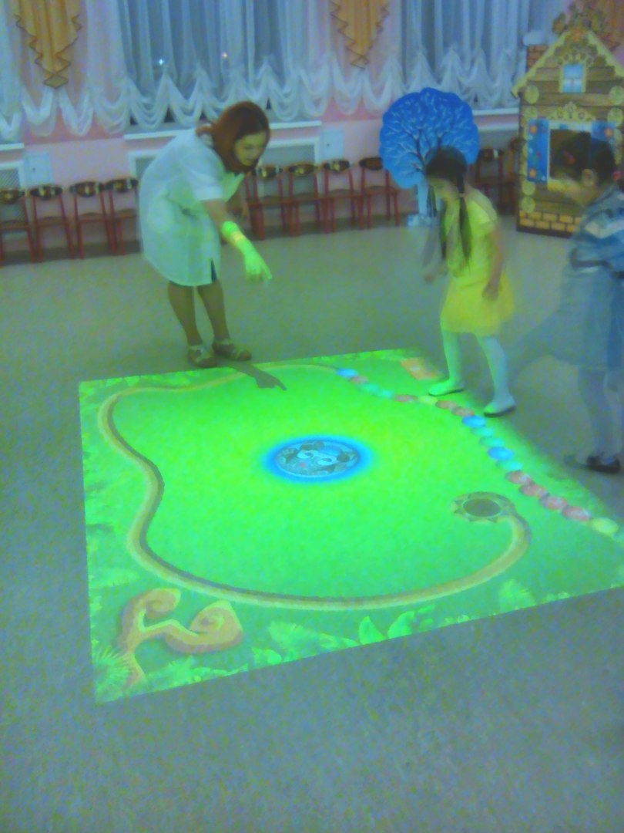

Slide 10
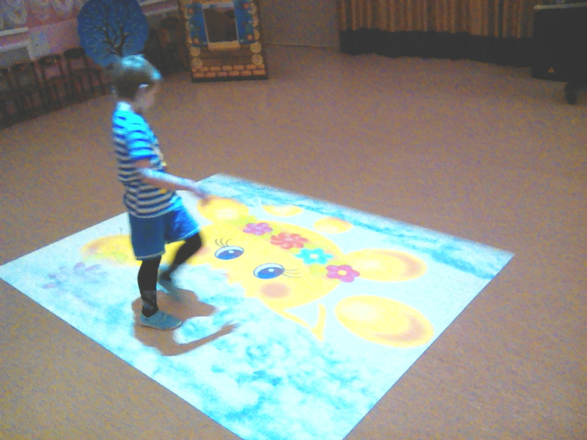

Slide 11
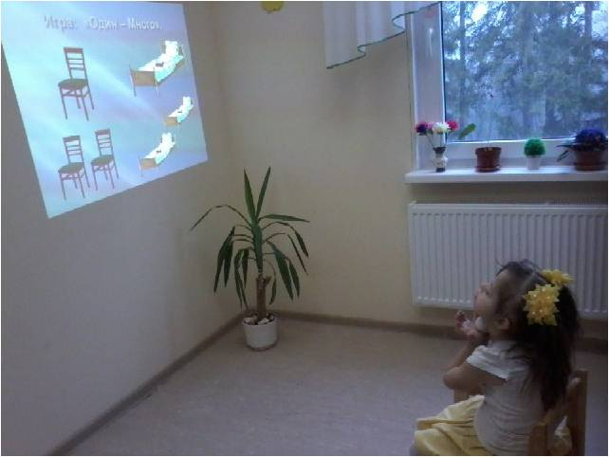
Чтобы повысить познавательный интерес и сделать занятие продуктивнее, используются работе мультимедийные средства. Материалы мультимедийных презентаций выполняют роль наглядности, которая способствует лучшему восприятию и запоминанию.

Slide 12
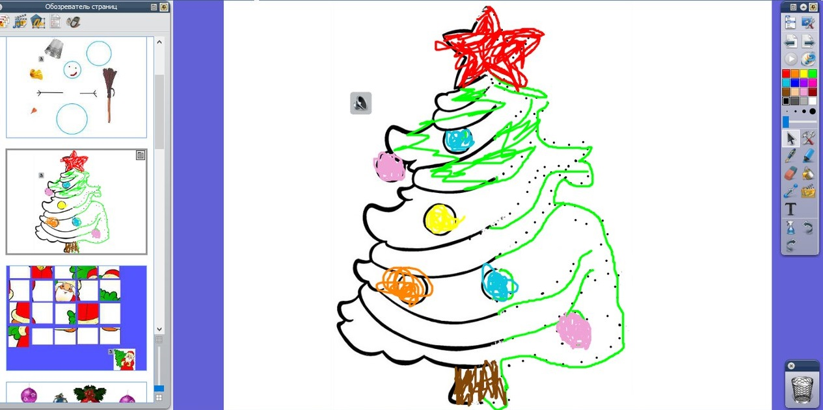
Различные виды заданий, входящих в комплект с интерактивной доской, способствуют всестороннему развитию ребенка. Возможность самостоятельно создавать объекты, выбирая нужный цвет, фигуру, развивает творческие способности и воображение.

Slide 13
Современные интерактивные панели могут реагировать одновременно на прикосновения пальчиков трёх и более детей, что позволяет использовать их для командной работы. При этом воспитанники не пассивно участвуют в процессе обучения, а активно влияют на его ход. Знакомство с интерактивными технологиями на начальном этапе развития положительно сказывается на дальнейшем их использовании в обучении и повседневной жизни.

Slide 14
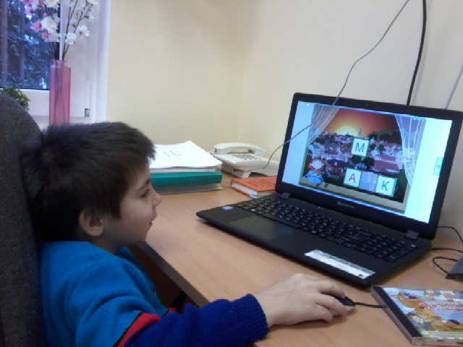

Slide 15
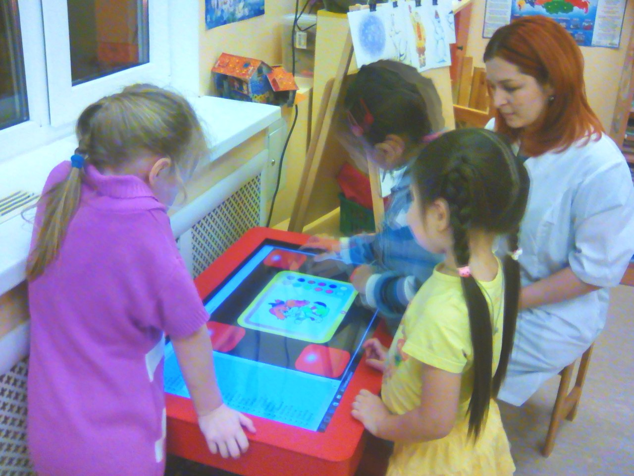

Slide 16
Коррекционные занятия, проводимые с использованием интерактивных технологий, позволяют легче завладеть вниманием ребёнка и вовлечь его в процесс общения. Очень важна возможность использования различных звуков и цветовой кодировки.
Обнаружив заинтересованность ребёнка в работе с формой, цветом или другим воздействием, можно скорректировать программу для развития его самосознания и личности.

Slide 17
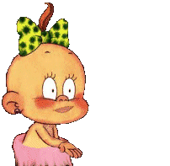
Спасибо за внимание!

